Slide 1


Slide 2
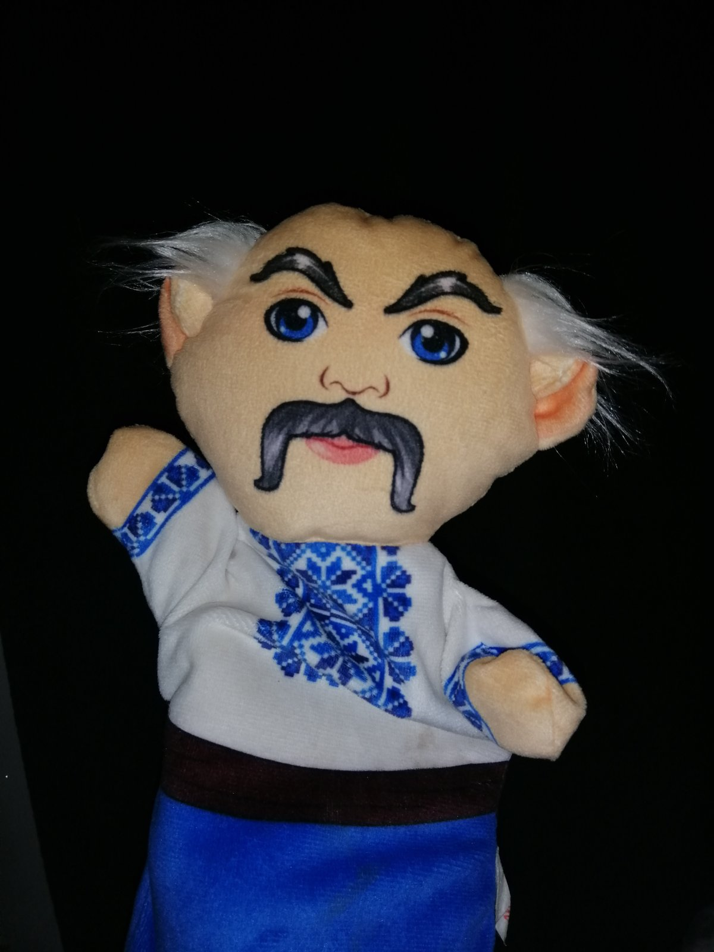
Коли , на твою думку, людина почувається щасливою?
Дружба та братство – найбільше багатство.

Slide 3
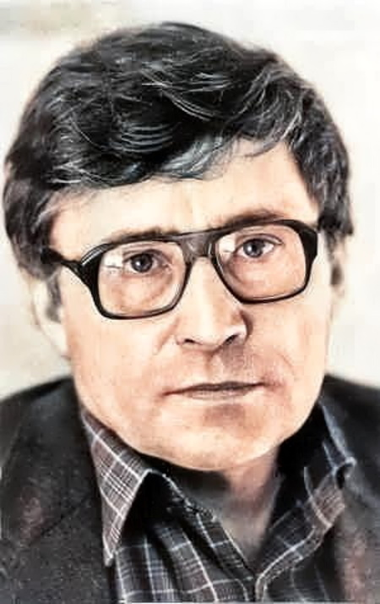
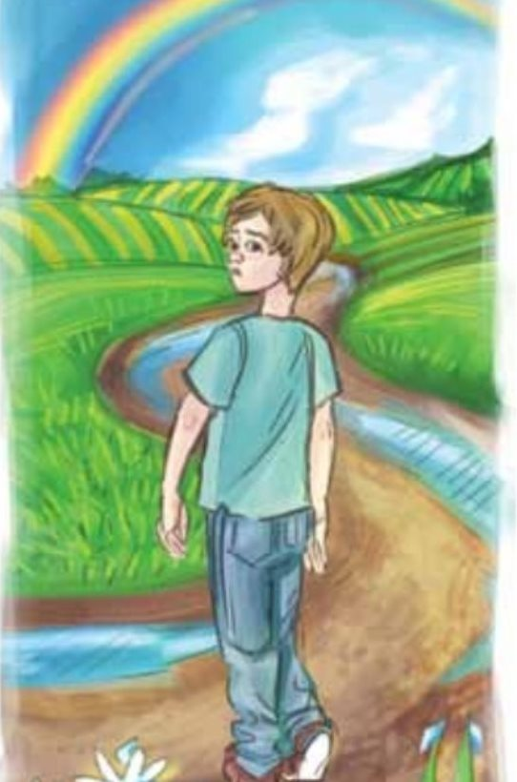
Мого дитинства сонячна країна
Розпочинаємо працювати над новим розділом
Євген Гуцало
Під веселкою

Slide 4

надвечíрній -
Правильно прочитаємо та пояснимо значення
який буває перед вечором
гайнýв -
швидко побіг, помчав; майнув
став як укόпаний -
завмер, застиг на місці, припинив будь-які рухи
щодýху летить -
з найбільшою швидкістю; якнайшвидше, поспішно.

Slide 5

Прочитай оповідання Євгена Гуцала «Під веселкою». Спробуй стисло розказати прочитаний твір.
Як ти гадаєш, прислів’я «Добре тому жити, хто вміє дружити» відображає життя вашої класної команди? Доведи свою думку.
Ст. 104 - 105

Slide 6
Щасти тобі!

